Slide 1



LineBot 對話機器人-停車小幫手
資工三 106590021 王柏偉
資工三 106590039 劉政威
指導教授：陳英一

Slide 2


CONTENT
研究動機
作品介紹
系統架構
結論

Slide 3
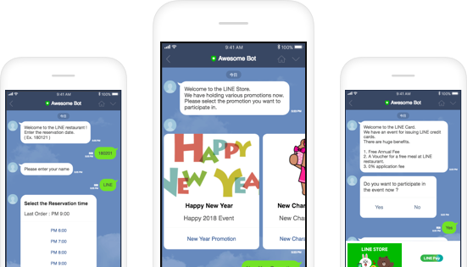
1
研究動機
目的
為解決在都市停車不便，故選擇以即時車位資訊做為研究主軸，
並以 Line 做為服務介面，架設在雲端服務平台，進行開發。

Slide 4
CONTENT
研究動機
作品介紹
系統架構
結論

Slide 5




2
作品介紹
規劃路線
我的最愛
搜尋車位
查詢欠費

Slide 6
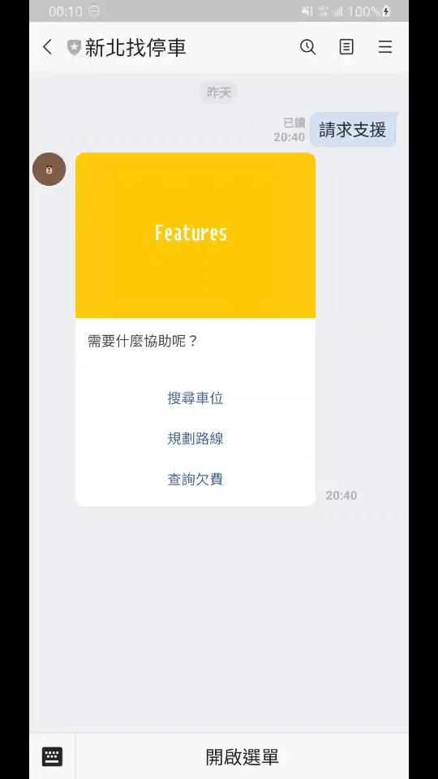
2
作品介紹
規劃路線
查詢目的地 500M 內停車位(場)
選擇停車格(場)，將其加入旅程中繼站

Slide 7
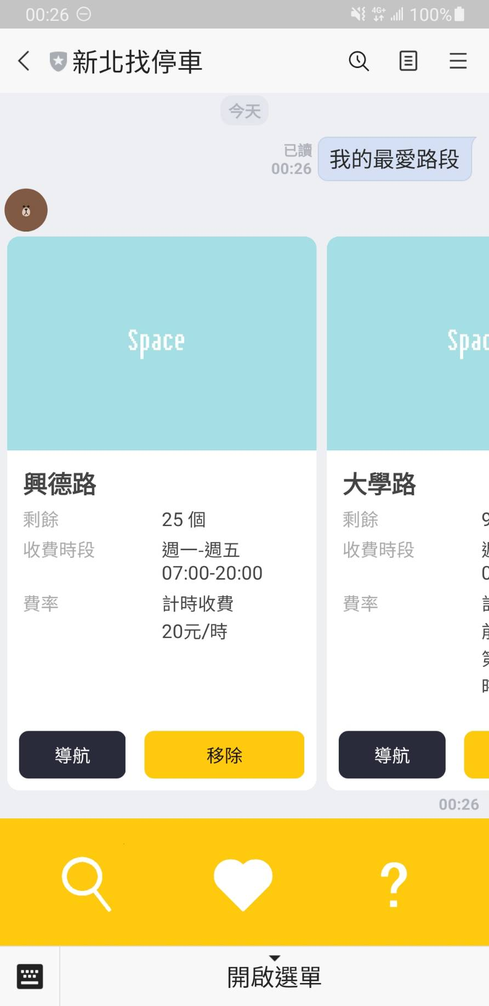
2
作品介紹
我的最愛
查詢最愛的停車位(場)剩餘數量

Slide 8

2
作品介紹
搜尋車位
以GPS直接查詢 500M 內停車位(場)
車位：路名、該路段剩餘數量、資費、收費時段
停車場：停車場名、總車位數、剩餘數量、資費

Slide 9
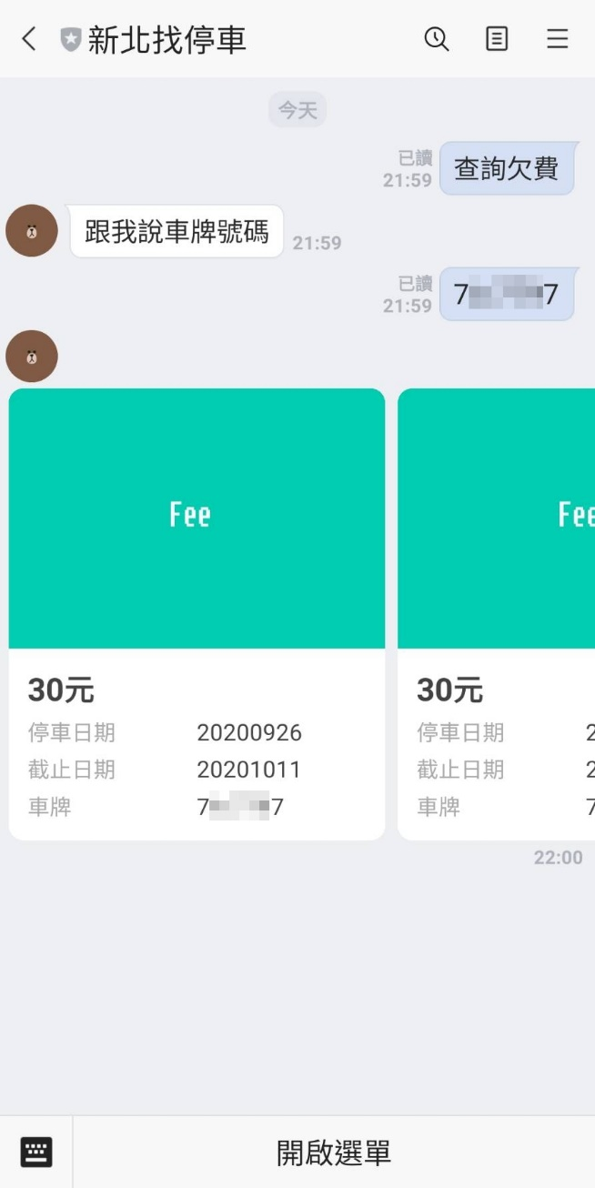
2
作品介紹
查詢欠費
輸入車牌，查詢近期停車帳單

Slide 10
CONTENT
研究動機
作品介紹
系統技術
結論

Slide 11










3
系統技術
GCP
Golang
新北市政府
資料開放平台
Cloud Function
Pub/Sub
Datastore
Cloud Scheduler
Dialogflow
Geocoding API
Distance Matrix API
Notes:
Messaging API
讓 data 可於 bot server 及 LINE Platform 之間傳遞，於 HTTPS 上傳送的 Request 將為 JSON 格式。
Distance Matrix API 計算兩點實際距離
Cloud Scheduler Cron 工作排程器
透過 Pub/Sub 傳送訊息

Slide 12
CONTENT
研究動機
作品介紹
系統架構
結論

Slide 13
4
結論
若各縣市提供資料格式更統一，更容易整合
若用戶提升，Paas 費用將是另外所需解決的挑戰
Notes:
Messaging API
讓 data 可於 bot server 及 LINE Platform 之間傳遞，於 HTTPS 上傳送的 Request 將為 JSON 格式。
Distance Matrix API 計算兩點實際距離
Cloud Scheduler Cron 工作排程器
透過 Pub/Sub 傳送訊息

Slide 14
感謝聆聽

